Slide 1

Prinsip Pemberian Kemoterapi
OLEH
Ns.Suyamto SST., MPH

Slide 2
Tujuan Pembelajaran
Setelah mengikuti perkuliahan ini diharapkan mahasiswa mampu:
  Menjelaskan Definisi kemoterapi
  Menjelaskan tujuan kemoterapi
  Menjelaskan efek toksit kemoterapi
  Penggolongan obat anti kanker

Slide 3
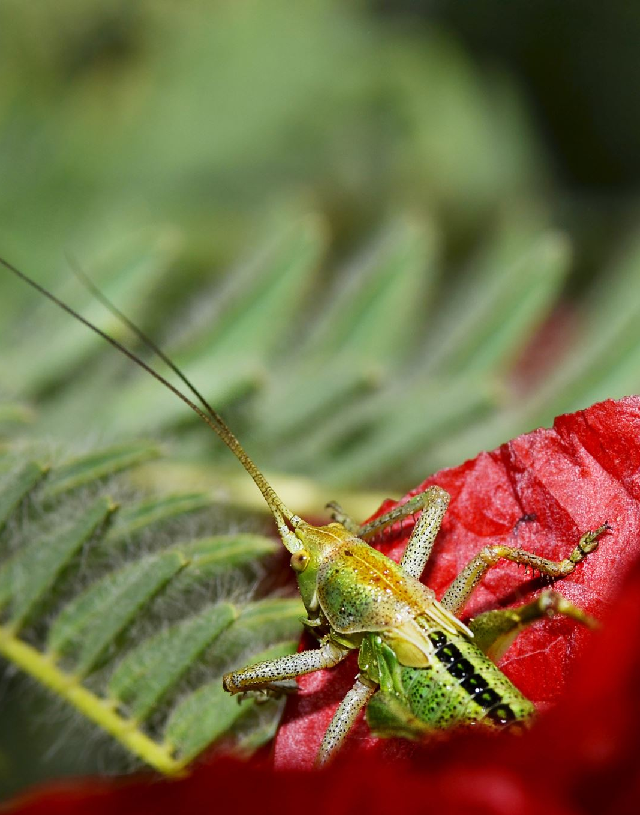
a. Definisi
Kemoterapi adalah pemberian obat anti kanker (sitostatika) yang bertujuan untuk membunuh sel kanker.

Slide 4
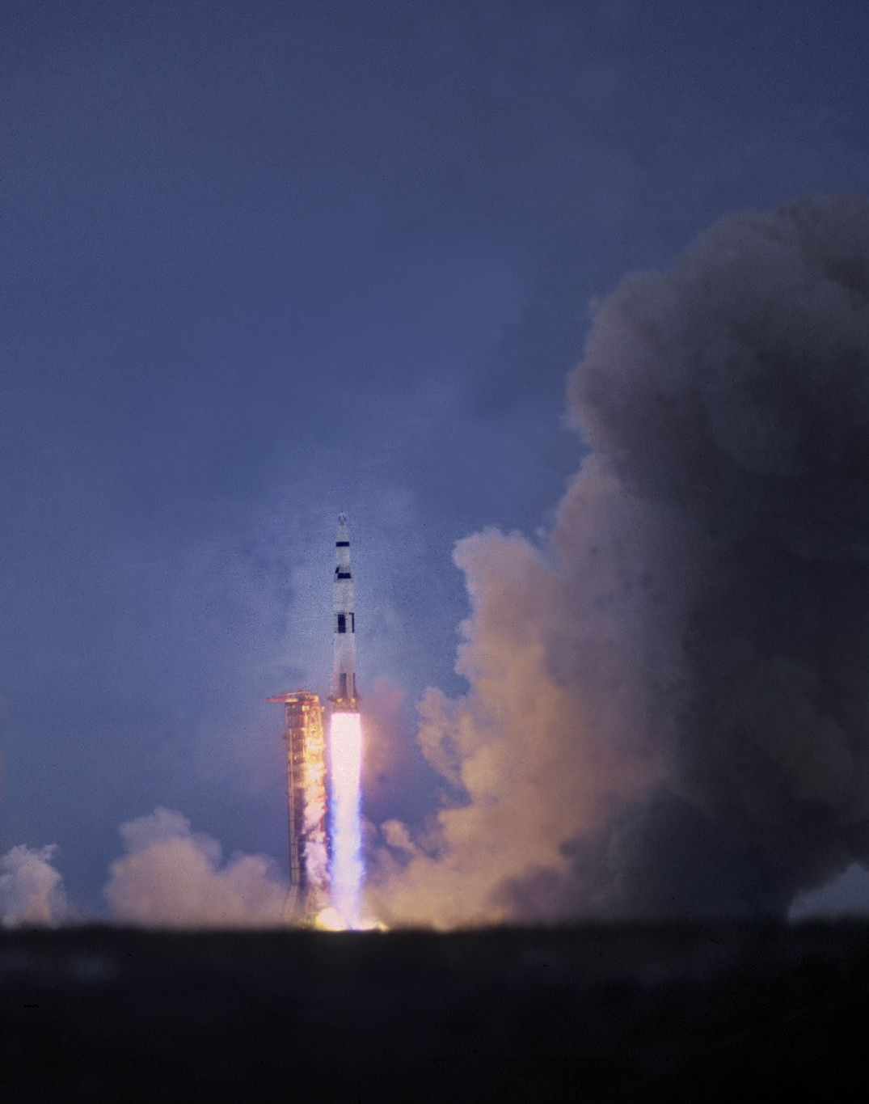
Tujuan Kemoterapi
Menyembuhkan Kanker (Kuratif)
Dalam beberapa kasus, pasien kanker dapat sembuh secara total dengan kemoterapi, sehingga sel kanker tidak kembali lagi.
Hal tersebut berarti proses kemoterapi yang dijalani pasien berhasil menghancurkan sekaligus menghilangkan sel kanker dalam tubuh.
Tetapi, tidak semua proses kemoterapi memberikan hasil akhir yang sama. Hal ini tergantung dari kondisi masing- masing pasien serta lokasi kankernya.

Slide 5
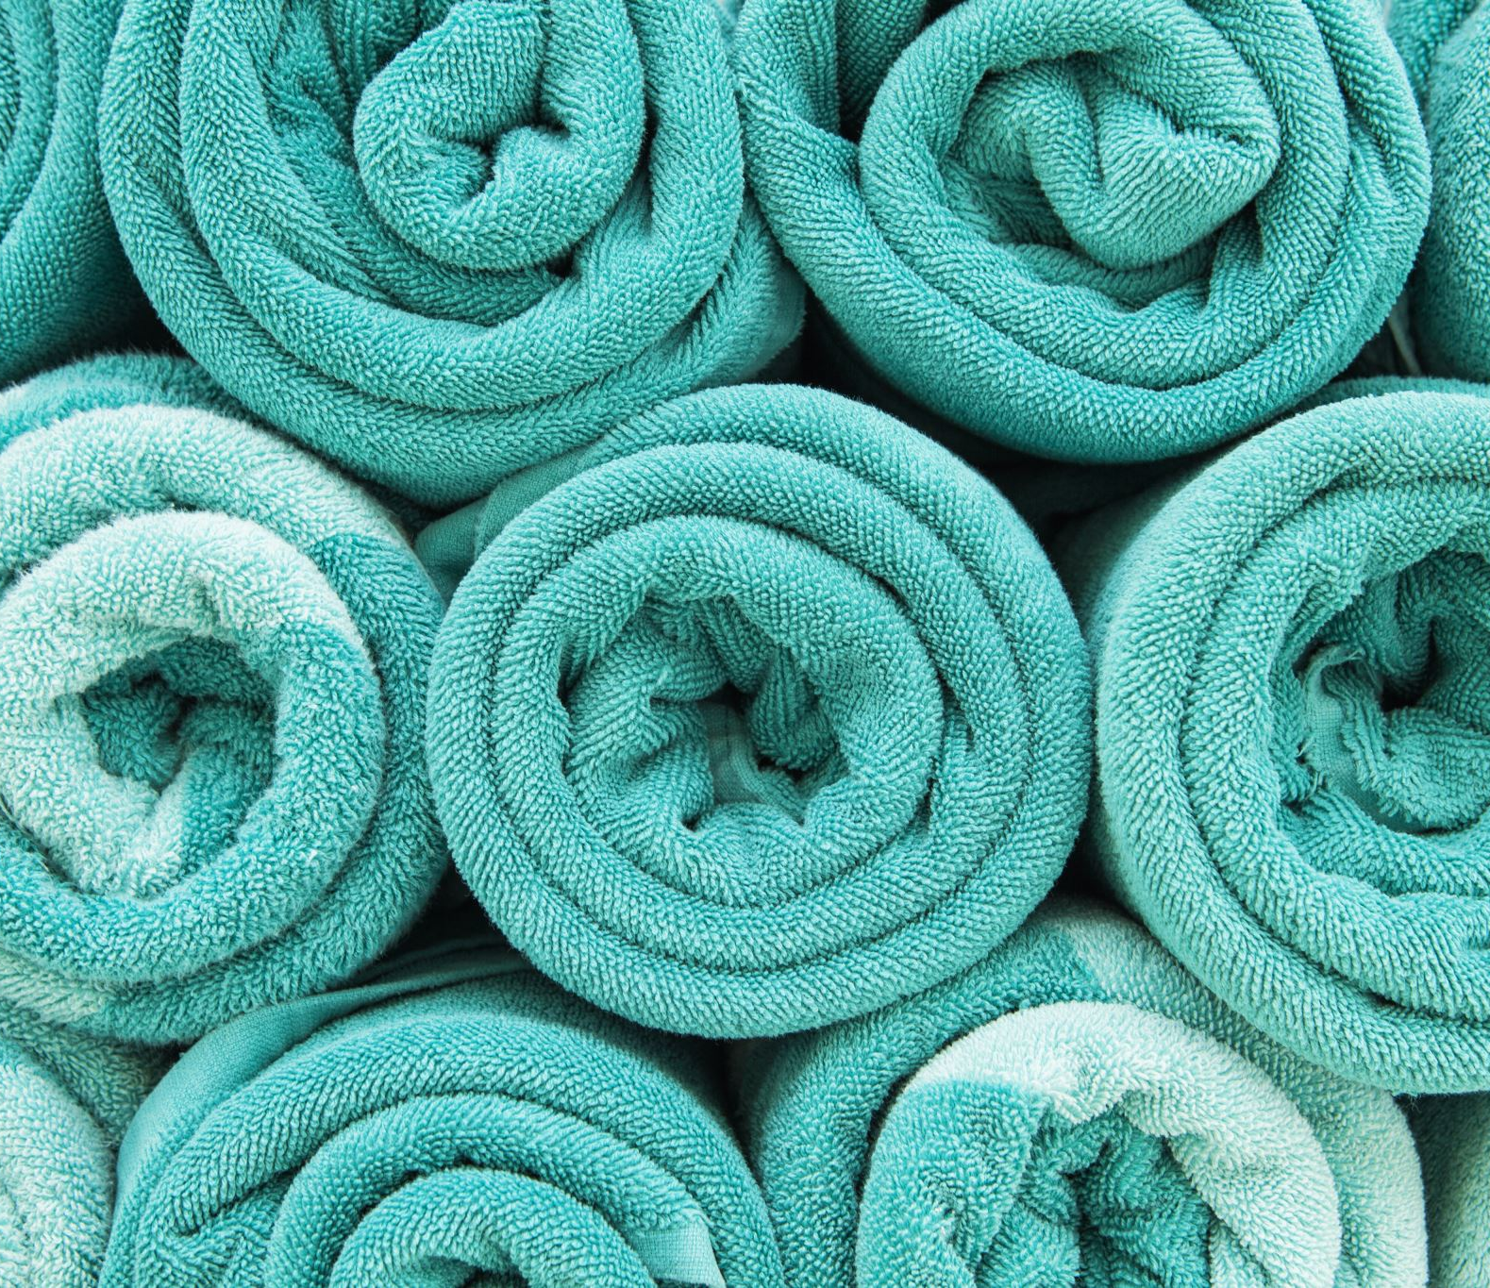
2. Mencegah Penyebaran
Sel Kanker dan Meringankan Gejalanya (Paliatif) Memang benar, bahwa tujuan utama dari kemoterapi adalah menghentikan pertumbuhan dan penyebaran sel kanker.
Namun, apabila kondisi tersebut sudah sulit bahkan tidak bisa disembuhkan, maka akan dilakukan upaya perawatan paliatif sebagai langkah kemoterapi.
Perawatan paliatif dilakukan untuk mengontrol sel kanker agar tidak berkembang dengan cepat serta meringankan gejala yang dirasakan pasien.
Tujuan dari perawatan ini juga untuk memberikan harapan hidup serta meningkatkan kualitas hidup pasien.

Slide 6

Efek Toksit Kemoterapi
Kemoterapi Kemoterapi adalah pengobatan pada sel kanker yang bertujuan membunuh dan menghambat perkembangan sel-sel tersebut dalam tubuh. Namun, dikarenakan prosedur ini cukup serius, ada beberapa efek toksit kemoterapi yang perlu diantisipasi, di antaranya sebagai berikut:
  Badan terasa lemas
  Mual dan muntah
  Rambut rontok
  Kehilangan nafsu makan
  Sembelit
  Penurunan sistem imun
  Perubahan pada kulit dan kuku
  Gangguan konsentrasi
  Anemia dan demam
  Sariawan atau luka pada mulut

Slide 7
Beberapa efek toksit tersebut bisa teratasi atau akan hilang dengan sendirinya dan akan kembali normal setelah kemoterapi dihentikan (hal ini bervariasi waktunya pada setiap pasien).
Ada beberapa cara mengatasi efek toksit secara alami yang bisa dilakukan, seperti:
Berolahraga
Nutrisi yang baik bagi penderita kanker.

Slide 8
PENGGOLONGAN OBAT ANTI KANKER
Agen alkilasi (termasuk nitrosourea)
Antimetabolit
Penghambat topoisomerase
Inhibitor mitosis (alkaloid tanaman)
Antibiotik antitumor (termasuk antrasiklin)
Kortikosteroid

Slide 9
Penggolongan Obat Anti Kanker
Fungsinya:
Agen alkilasi merusak DNA sel untuk mencegah pembelahan sel kanker. Agen alkilasi yang dipilih meliputi:
    Altretamin.
    Bendamustine.
    Busulfan.
    Karboplatin.
    Klorambusil.

Slide 10
Antimetabolit
Fungsinya:
Antimetabolit mencegah sel kanker membuat materi genetik yang dibutuhkan untuk membuat sel baru. Jenis Antimetabolit yang dipilih meliputi:
    6-merkaptopurin.
    Azacitidine.
    Capecitabine.
    Cladribin.
    Klofarabin.
    sitarabin.

Slide 11
Penghambat topoisomerase
Fungsinya:
Inhibitor topoisomerase mencegah enzim yang disebut topoisomerase membiarkan DNA menyalin dirinya sendiri.
Menghentikan enzim ini mencegah sel kanker berkembang biak dan juga dapat merusak DNA sel.
Inhibitor topoisomerase yang dipilih meliputi:
Etoposida.
Irinotekan.
Liposom Irinotekan.
Mitoxantrone (Juga Diklasifikasikan Sebagai Antibiotik Antitumor, Lihat Di Bawah).
Teniposide.
Topotekan.

Slide 12
Inhibitor mitosis (alkaloid tanaman)
Kegunaannya:
Inhibitor mitosis juga disebut alkaloid tumbuhan karena terbuat dari bahan yang sama yang digunakan tumbuhan untuk melindungi dari predator.
Obat-obatan ini bekerja dengan mengganggu kemampuan sel kanker untuk membelah dan membuat sel baru, suatu proses yang disebut mitosis.
Inhibitor mitosis yang dipilih meliputi:
Cabazitaxel.
docetaxel.
Ambil-paclitaxel.
Paclitaxel.
Vinblastin.
Vinkristin.
Liposom vinkristin.
Vinorelbine.

Slide 13
Antibiotik antitumor (termasuk antrasiklin)
Fungsinya:
Antibiotik antitumor mencegah DNA di dalam sel kanker menggandakan dirinya sendiri. Terkadang, mereka merusak DNA sel. Antrasiklin adalah jenis antibiotik antitumor tertentu.
Antrasiklin yang dipilih meliputi:
Daunorubisin.
Doksorubisin.
liposom doksorubisin.
Epirubisin.
Idarubisin.
Mitoxantrone.
Valrubisin.

Slide 14
Kortikosteroid
Fungsinya:
Kortikosteroid biasanya tidak dianggap sebagai pengobatan kemoterapi. Penyedia layanan kesehatan meresepkannya untuk berbagai kondisi. Namun, banyak orang yang memakai obat kemoterapi juga menggunakan kortikosteroid untuk membantu mengatasi efek samping. Obat ini juga dapat membunuh sel kanker dan mencegahnya membelah.
Kortikosteroid pilihan yang digunakan selama kemoterapi meliputi:
  Deksametason.
  Hidrokortison.
  Metilprednisolon.
  Prednisolon.
  Prednison.

Slide 15
TRANSFUSI DARAH

Slide 16
PENDAHULUAN
Transfusi Darah : Tindakan medik yang bertujuan menggantikan komponen darah yang berkurang dari satu orang(donor) ke dalam aliran darah orang lain(resipien).
Karl Landsteiner, perintis transfusi mengatakan : Transfusi tidak boleh diberikan kecuali manfaatnya melebihi resikonya.

Slide 17
INDIKASI TRANSFUSI
Anemia pada perdarahan akut setelah didahului penggantian volume dengan cairan
Anemia kronis jika Hb tidak dapat ditingkatkan dengan cara lain
Gangguan pembekuan darah karena defisiensi
Komponen
Plasma loss atau hipoalbuminemia jika tidak dapat lagi diberikan plasma subtitute atau larutan albumin.
Transfusi darah Hb>10 gr/dl tidak perlu
Hb 6-10 gr/dl atas indikasi keadaan oksigenasi pasien

Slide 18
Dapat disebutkan bahwa :
  Hb sekitar 5 gr/dl adalah CRITICAL
  Hb sekitar 8 gr/dl adalah TOLERABLE
  Hb sekitar 10 gr/dl adalah OPTIMAL
Transfusi mulai diberikan pada saat Hb CRITICAL dan dihentikan setelah mencapai batas TOLERABLE atau OPTIMAL

Slide 19
Komponen Darah
Darah Lengkap ( Whole Blood)
Darah Endap (PRC)
Darah merah cuci (washed red cell)
Trombosit konsentrat
Fresh frozen plasma
Cryoprecipitate

Slide 20
Darah Utuh (Whole Blood)
Deskripsi :
Volume 350 ml WB mengandung :
350 ml darah donor
63 ml larutan pengawet antikoagulan
Hb ± 12 g/dl; Hct 35-45%
Tidak terdapat faktor koagulasi labil (f. V dan VIII)
Pd org dewasa transfusi 1 unit (500 ml) naikkan Hb kira-kira 1 gr% atau hematokrit 3-4%
Indikasi :
Perdarahan akut dengan hipovolemia
Pengganti darah merah endap (packed red cell) saat memerlukan transfusi sel darah merah.
Blood transfusion guideline 2011

Slide 21
Packed Red Cell (PRC)
1 unit berasal dr 500 ml WB yang volumenya = 200-250 ml
Daya angkut oksigen 2X> dr 1 Unit WB
Kadar Hematokrit 70-80%,Vol plasma 15-25 ml, volume antikoagulan 10-15 ml
Untuk naikkan Hb 1 gr/dl diperlukan PRC 4 ml/kgBB
1 unit naikkan hematokrit 3-5%

Slide 22
Indikasi :
Pengganti sel darah merah pada anemia
Anemia karena perdarahan akut (setelah resusitasi cairan kristaloid atau koloid)
Keuntungan :
Kemungkinan overload sirkulasi minimal
Rx transfusi akibat komponen plasma minimal
Rx transfusi akibat antibodi donor minimal
Efek samping volume antikoagulan berkurang
Sisa plasma dapat dibuat menjadi komponen lain

Slide 23
DARAH MERAH CUCI (WASHED ERYTROCYT)
Deskripsi:
Volume 260 ml ; Hct 0,57 L/L; leukosit < 1x108 ; plasma<0,2 ml
Indikasi :
Transfusi masif pada neonatus sampai usia < 1 tahun
Transfusi intrauterin
Penderita dengan anti-IgA atau defisiensi IgA dengan riwayat alergi transfusi berat
Riwayat reaksi transfusi berat yang tidak membaik dengan pemberian premedikasi
Kontraindikasi :
Defisiensi IgA yang belum pernah mendapat transfusi komponen darah (eritrosit,plasma, trombosit)
Defisiensi IgA yang tidak pernah mengalami reaksi alergi terhadap komponen darah sebelumnya
Belum diketahui mempunyai antibodi anti-IgA
Tidak pernah mengalami reaksi transfusi berat terhadap eritrosit.

Slide 24
TROMBOSIT CONCENTRATE
DESKRIPSI
Volume 25-40 ml/unit
1 unit menaikkan jumlah platelet 9000-11.000/mm3
Trombositopenia berat butuh 8-10 unit
Trombosit harus ditransfusikan dlm waktu 2 jam
Diberikan sampai perdarahan berhenti atau Bleeding Time pd 2 X nilai kontrol normal

Slide 25
Indikasi :
Perdarahan akibat trombositopenia atau gangguan fungsi trombosit
Pencegahan perdarahan karena trombositopenia (gangguan sumsum tulang) kurang dari 10.000 /micro liter
Profilaksis perdarahan pada pre operatif dengan trombosit kurang atau sama dengan 50.000 /microliter, kecuali operasi trepanasi dan cardiovaskuler kurang atau sama dengan 100.000 micro liter
Kontraindikasi :
ITP tanpa perdarahan
TTP tanpa perdarahan
DIC yang tidak diterapi
Trombositopenia terkait sepsis, hingga terapi definitif dimulai atau pada hipersplenisme

Slide 26
PLASMA
DESKRIPSI
Digunakan Untuk :
Mengatasi gangguan koagulasi yg tdk disebabkan oleh trombositopenia
Mengganti plasma yg hilang
Defisiensi imunoglobulin
Overdosis obat antikoagulan (warfarin, dsb)

Slide 27
TERSEDIA SEBAGAI :
1.Plasma segar (Fresh Plasma)
Dari darah lengkap segar (<6 jam)
Berisi semua faktor pembekuan (juga faktor labil) dan trombosit
Harus diberikan dalam 6 jam
2.Plasma Segar Beku (Fresh Frozen Plasma)
Didpt dr pemisahan darah segar (maks 6 jam)
Dengan metode pemutaran, kemudian dibekukan
Disimpan pd temperatur –30°C
Krn dibuat dr darah segar semua fk.pembekuan masih utuh

Slide 28
CRYOPRECIPITATE
Deskripsi :
Presepitasi dari FFP saat thawing 4°C dan dicampur 10-20 ml plasma
Berisi setengah F VIII dan fibrinogen darah utuh ( F VIII 80-100 iu/kantong; fibrinogen 150-300 mg/kantong)
Indikasi :
Alternatif terapi F VIII konsentrat pada defisiensi :
Faktor von Willebrand (von Willebrand’s disease)
Faktor VIII (hemofilia A)
Faktor XIII
Sumber fibrinogen pada gangguan koagulopati dapatan misalnya DIC
Perhatian :
Berikan segera setelah thawing, dengan set transfusi darah standar, maksimal 30 menit setelah thawing (pencairan)

Slide 29
REAKSI TRANSFUSI
REAKSI TRANSFUSI
Hemolitik akut
Infeksi bakteri kontaminan dari alat yang terkontaminasi
TRALI ( Transfusion related acute-lung injury)
TACO (transfusion associated circulatory overload)
Reaksi alergi berat
Anafilaksis

Slide 30
PENANGGULANGAN REAKSI TRANSFUSI
Stop transfusi
Naikkan tekanan darah dgn koloid, kristaloid atau bila perlu tambahan inotropik
Beri oksigen 100%
Manitol 50 mg atau furosemid 10-20 mg
Antihistamin
Steroid dosis tinggi
Jika perlu exchange transfusion

Slide 31
Reaksi Hemolitik Akut
Inkompatibilitas sel darah merah donor dengan antibodi anti-A atau anti-B dan timbul gejala klinis berat (perdarahan, takikardia, hipotensi atau hipertensi)
Dapat terjadi setelah transfusi komponen kaya plasma (platelet atau FFP),mengandung antibodi anti-sel darah merah tinggi, anti A atau B
STOP Transfusi
Pertahankan akses vena
Resusitasi dengan cairan kristaloid
Bila hipotensi menetap, pertimbangkan pemberian inotropik
Periksa sampel dan kultur darah dari kantong darah

Slide 32
INFEKSI BAKTERI KONTAMINAN
Reaksi akut, terjadi hiper atau hipotensi dengan cepat, kekakuan dan kolaps, gejala dan tanda bisa sama dengan reaksi hemolitik atau reaksi alergi akut yang lebih berat.
Sering pada platelet konsentrat (disimpan pada 22°C) daripada pada sel darah merah (disimpan pada 4-6°C)
Mikroorganisme tersering :
Staphylococcus epidermidis
Staphylococcus aureus
Bacillus cereus
Group B streptococci
E. coli

Slide 33
TRALI
TRANSFUSION RELATED ACUTE LUNG INJURY
Kegagalan fungsi paru yang disebabkan plasma donor yang mengandung antibodi melawan leukosit resipien.
Gejala :
6 jam setelah transfusi timbul sesak nafas dan batuk non produktif
Hipotensi dan hilangnya volume sirkulasi, dapat timbul demam atau tidak atau disertai menggigil
Infiltrat nodular bilateral (batwing), sesuai gambaran ARDS pada rö thorax

Slide 34
TERAPI
Rawat ICU bila perlu
Terapi sama seperti ARDS dengan berbagai penyebab
Hindari DIURETIK
Melaporkan kasus TRALI di bank darah

Slide 35
REAKSI ANAFILAKSIS
Komplikasi jarang tetapi mengancam nyawa, pada saat awal transfusi
Disebabkan pemberian plasma terlalu cepat
Gejala berupa sesak, nyeri dada, nyeri abdomen dan mual.
Klinis dapat terjadi hipotensi, bronkospasme, edema periorbital dan laryngeal, eritema, urtikaria dan konjungtivitis
Antibodi yang terlibat diantaranya IgE, IgG, atau IgA
Bila diperlukan transfusi berulang, sebaiknya meminta bank darah untuk menyeleksi komponen darah lebih lanjut

Slide 36
PENANGANAN
  Hentikan transfusi
  Berikan O2
  Resusitasi cairan
  Berikan adrenalin 0,01-0,5mg/im

Slide 37
Prosedur Transfusi Darah
Meminta pasien untuk berbaring di tempat tidur.
Memasang infus di lengan pasien dan menghubungkan selang infusnya dengan kantung darah.
Menemani dan memantau pasien selama 15−30 menit pertama transfusi, untuk memastikan pasien tidak mengalami reaksi alergi.

Slide 38
TERIMA KASIH

